Slide 1
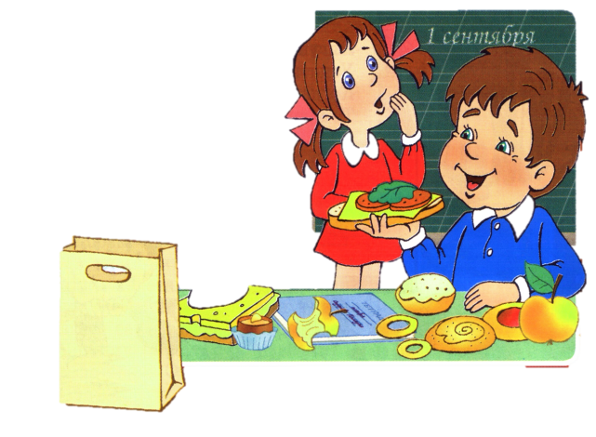
Правило шестое:
Каждый день в большом пакете
Бутерброды носит Петя.
И когда в один присест
Все среди урока съест,
Принимается за жвачки.
Лучше бы решал задачки!
На уроках не едят и не жуют
жевательную резинку.

Slide 2
Правило седьмое:
Носятся на перемене
Гриша с Федей,
как олени.
Всех толкают, задевают
И кричать не забывают.
У стены весь класс стоит,
Голова у всех болит.
На переменах не бегают, расталкивая всех локтями, и не кричат громко.

Slide 3
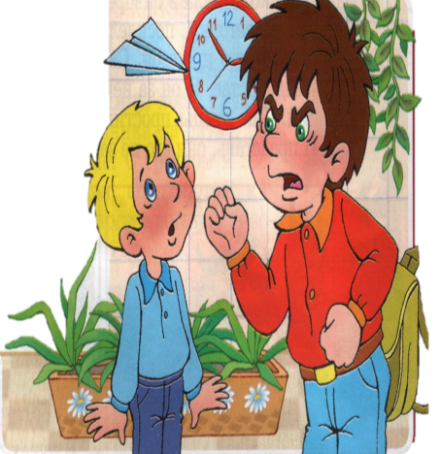
Правило восьмое:
Не хотят общаться с Сашей
Все ребята в школе нашей.
Он и к старшим пристает,
И ребят помладше бьет.
Никому прохода Саша
В нашей школе не дает.
Не стоит обижать тех, кто младше, и задирать старшеклассников.

Slide 4
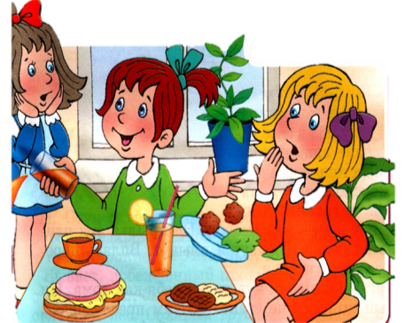
Правило девятое:
Неприятно нам в столовой
Рядом с Людой Пироговой.
На соседку слева Люда
Опрокинула два блюда,
А соседу на живот
Сладкий вылила компот.
Чем все это наблюдать,
Лучше уж поголодать.
В школьной столовой следует вести себя так же, как в гостях.

Slide 5
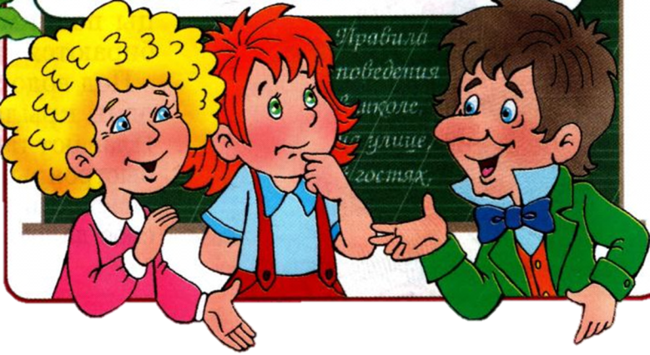
Правило десятое - главное:
На уроках и на переменах
Надо помнить всегда непременно,
Как с друзьями достойно общаться,
И хороших манер не стесняться.

Slide 6
Литература:
Журнал «Отчего и почему» №9 2009.

